Slide 1
INVESTIGADORES INSTECNISTAS SIGLO XXI

Slide 2
GRUPO DE ESTUDIANTES DEL PROYECTO

Slide 3
¿ Que es el proyecto enjambre ?
Este proyecto que lleva por nombre “Enjambre”, busca fortalecer la cultura ciudadana virtual, digital y democrática en ciencia tecnología e innovación, a través de la investigación como estrategia pedagógica apoyada en las TIC en instituciones educativas.

Slide 4
Logo y Lema
«Trabajo en equipo, grandes problemas grandes soluciones»

Slide 5
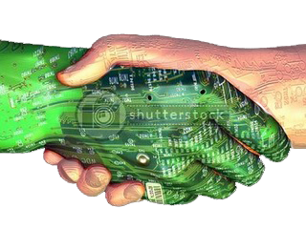
Línea de investigación
Construir una cultura ambiental y del buen vivir: relaciones hombre-naturaleza- sociedad que pongan de manifiesto el papel de todos los elementos eco sistémicos y su relación integral, de equilibrio o desequilibrio.

Slide 6
Categoría n°2
Es una investigación que tiene como resultado una innovación visible en las
diferentes etapas del proceso investigativo con su correspondiente fundamentación. Es decir mejorar el medio ambiente ayudando a reciclar las basuras informáticas, para así generar un menor daño al medio ambiente, y renovando los elementos no utilizados.

Slide 7
Nuestros tipos de innovación son relevantes.
Innovación ambiental: es decir eco-innovación queremos dar a conocer nuestras ideas de innovación como la reutilización de los desechos informáticos.
Innovación tecnológica: reutilizar las basuras informáticas haciendo un uso activo de ellas, para reutilizar y no dañar el medio ambiente

Slide 8
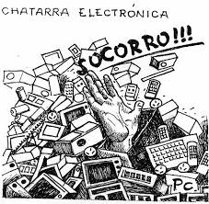
Preguntas
¿Qué es la chatarra electrónica?
¿Que haces con tus residuos informáticos?
¿Qué hago con un ordenador viejo?
¿Como afecta la electrónica al medio ambiente?
¿Cómo afectan los desechos electrónicos al medio amiente?
¿Qué con los deshechos electrónicos en el Instituto Técnico Municipal Los Patios?
Quizás sean algunas de las tantas preguntas que nos hacemos para estas preguntas sus soluciones pueden ser mucho mas fáciles de lo imaginado solo tienes que tener creatividad y voluntad.

Slide 9
PREGUNTA DE INVESTIGACIÓN
¿Qué con los deshechos electrónicos en el Instituto Técnico Municipal Los Patios?

Slide 10
PROYECTO
LOS DESHECHOS TECNOLÓGICOS CONTAMINAN EL MEDIO AMBIENTE

Slide 12
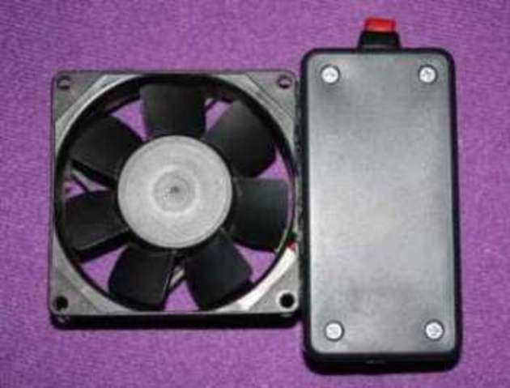
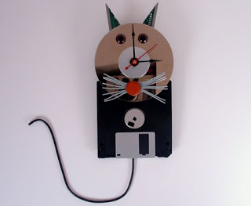

Slide 13
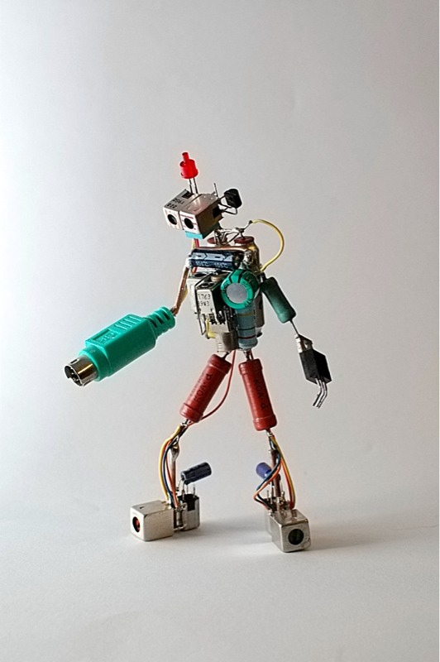
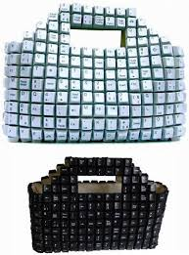
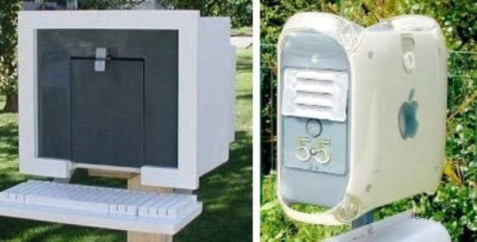
Aquí están algunas respuestas a tus preguntas:

Slide 14
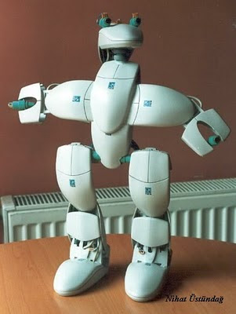
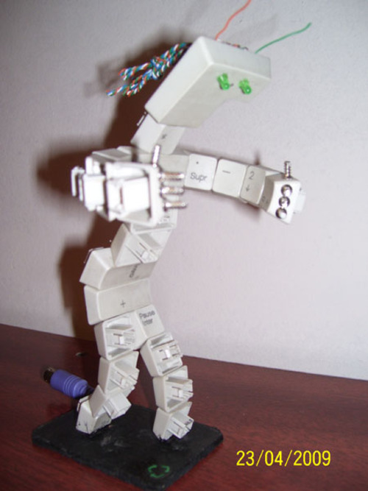
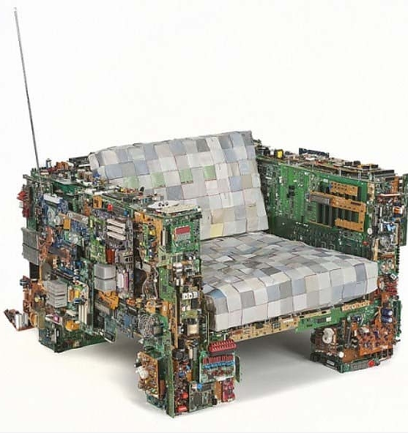

Slide 15
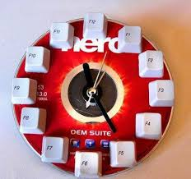
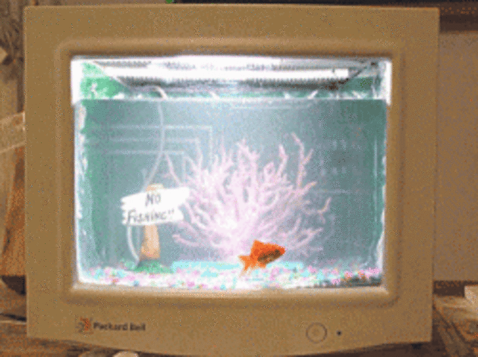
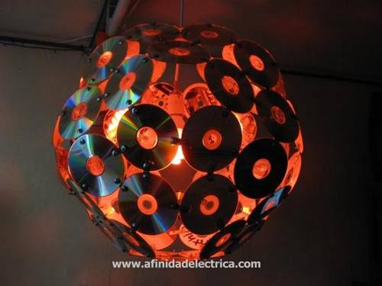
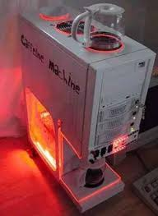
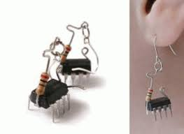

Slide 16
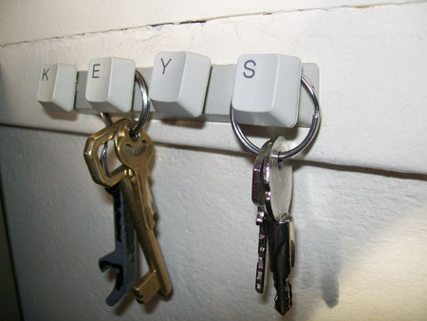
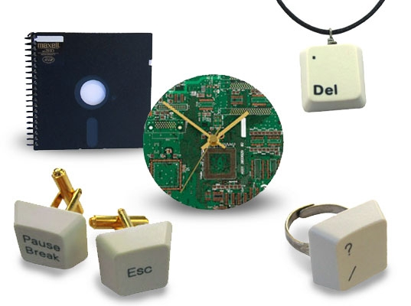

Slide 17
